Slide 1


2-Jan-21
المتتاليات والمتسلسلات
الهندسية
استخدام المتتاليات والمتسلسلات
إيجاد مجاميع المتسلسلات الهندسية

Slide 2
المادة الدراسية
عنوان الدرس | نتاجات الدرس
التهيئة الحافزة | عنوان النشاط |  | التطبيق الالكتروني المستخدم
استراتيجية التعلم | اسم الاستراتيجية |  | التطبيق الالكتروني المستخدم
إجراءات الدرس : - عرض أهداف الدرس ومن ثم مناقشة التهيئة الحافزة على البوابة وفقرة لماذا مع الطالبات وربطها بواقع الحياة اليومية وثم عرض المفاهيم الأساسية للمتتاليات والمتسلسلات الهندسية وتطبيق أمثلة عليها مع حل تحقق من فهمك من قبل الطالبات وتقييم الحل وتعميم الإجابة الصحيحة , ثم تفعيل تمارين التمايز بشكل جماعي ومن ثم بطاقة تذكرة الخروج من الحصة على البوابة الذكية LMS
التأمل في لدرس
التاريخ :
الرياضيات – الصف : 11 عام
اليوم :
استخدام المتتاليات والمتسلسلات
إيجاد مجاميع المتسلسلات الهندسية
المتتاليات والمتسلسلات الهندسية
Power point
LMS
1- تمارين وتحديد نوعها هل حسابية أم لا مع ذكر السبب
2- فقرة لماذا ؟؟؟ ومناقشتها مع الطلاب
المتتاليات والمتسلسلات
الهندسية
PowerPoint – teams –YouTube quizzes- liveworksheets–LMS -
طرح الأسئلة – العصف الذهني - المناقشة والحوار – التعليم المتمايز - حل المشكلات – التفكير الناقد -
الملاحظة والاستنتاج
استخدام المتتاليات والمتسلسلات
إيجاد مجاميع المتسلسلات الهندسية
تسلسل الأهداف والربط بالحياة اليومية

Slide 3

2-Jan-21
المتتاليات والمتسلسلات
الهندسية
استخدام المتتاليات والمتسلسلات
إيجاد مجاميع المتسلسلات الهندسية

Slide 4



الحضور والغياب
المتتاليات والمتسلسلات
الهندسية
استخدام المتتاليات والمتسلسلات
إيجاد مجاميع المتسلسلات الهندسية

Slide 5

بَوابَة التَّعلم الذَّكي .
الْكِتاب الإلكتروني .
قَلْمُ رَصاص أو حبر.
دَفْتَر التَّعلم عَنْ بُعد.
المتتاليات والمتسلسلات
الهندسية
استخدام المتتاليات والمتسلسلات
إيجاد مجاميع المتسلسلات الهندسية

Slide 6




قوانين التعلم عن بعد:
المتتاليات والمتسلسلات
الهندسية
استخدام المتتاليات والمتسلسلات
إيجاد مجاميع المتسلسلات الهندسية
إزالة جميع السوائل القريبة منك عند بدء التعلم
تسجيل الملاحظات المهمة أثناء عرض الدرس
عدم فتح المايك إلا إذا طلب المعلم منك ذلك
9
8
7

Slide 7

2-Jan-21
المتتاليات والمتسلسلات
الهندسية
استخدام المتتاليات والمتسلسلات
إيجاد مجاميع المتسلسلات الهندسية

Slide 8




تهيئة حافزة
هل المتتاليات التالية حسابية أم لا
1) 2 , 5 , 8 , 11 ,14 , …
2) 3 , 6 , 12 , 24 , 48 , …
2-Jan-21
المتتاليات والمتسلسلات
الهندسية
استخدام المتتاليات والمتسلسلات
إيجاد مجاميع المتسلسلات الهندسية
كيف تم ايجاد المتتالية رقم 2 ؟

Slide 9
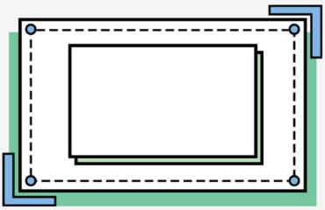
8.3
المتتاليات والمتسلسلات
الهندسية
استخدام المتتاليات والمتسلسلات
إيجاد مجاميع المتسلسلات الهندسية

Slide 10


المتتاليات والمتسلسلات
الهندسية
استخدام المتتاليات والمتسلسلات
إيجاد مجاميع المتسلسلات الهندسية
ما الحدود الثلاثة الأولى للنمط ؟
لماذا لم تعد هذه المتتالية متتالية حسابية ؟
ما النسبة المشتركة في المتتالية ؟
قارن بين الفرق المشترك والنسبة المشتركة ؟
# استراتيجية العصف الذهني
# استراتيجية الحوار والمناقشة

Slide 11

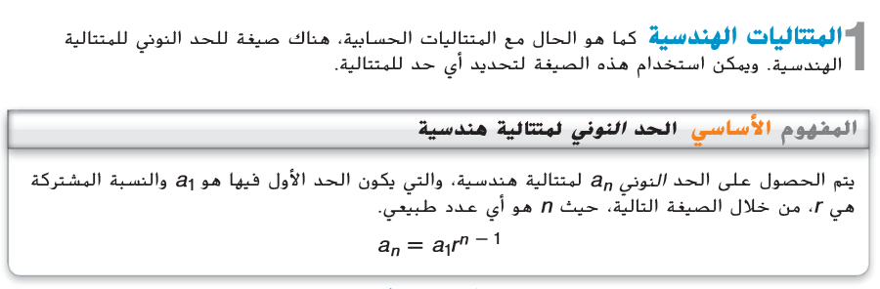
المفاهيم الأساسية
2-Jan-21
المتتاليات والمتسلسلات
الهندسية
استخدام المتتاليات والمتسلسلات
إيجاد مجاميع المتسلسلات الهندسية

Slide 12
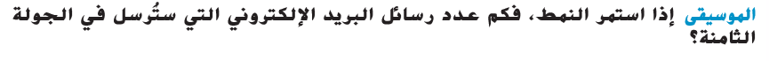
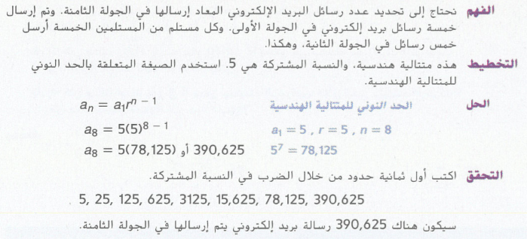
إيجاد الحد النوني
مثال (1)
المتتاليات والمتسلسلات
الهندسية
استخدام المتتاليات والمتسلسلات
إيجاد مجاميع المتسلسلات الهندسية

Slide 13


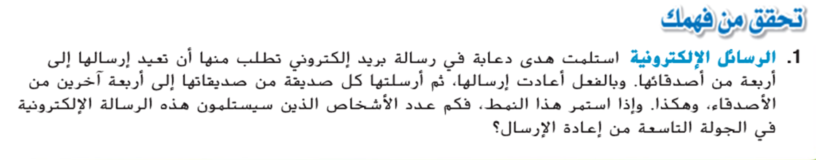

المتتاليات والمتسلسلات
الهندسية
استخدام المتتاليات والمتسلسلات
إيجاد مجاميع المتسلسلات الهندسية

Slide 14
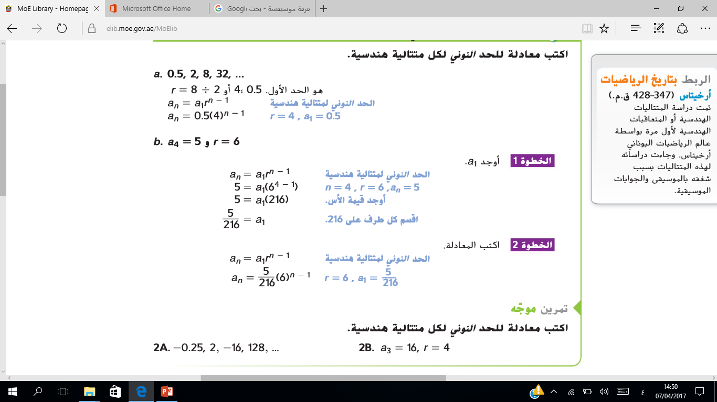
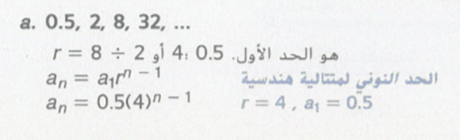
كتابة معادلة للحد النوني
مثال (2)
المتتاليات والمتسلسلات
الهندسية
استخدام المتتاليات والمتسلسلات
إيجاد مجاميع المتسلسلات الهندسية

Slide 15
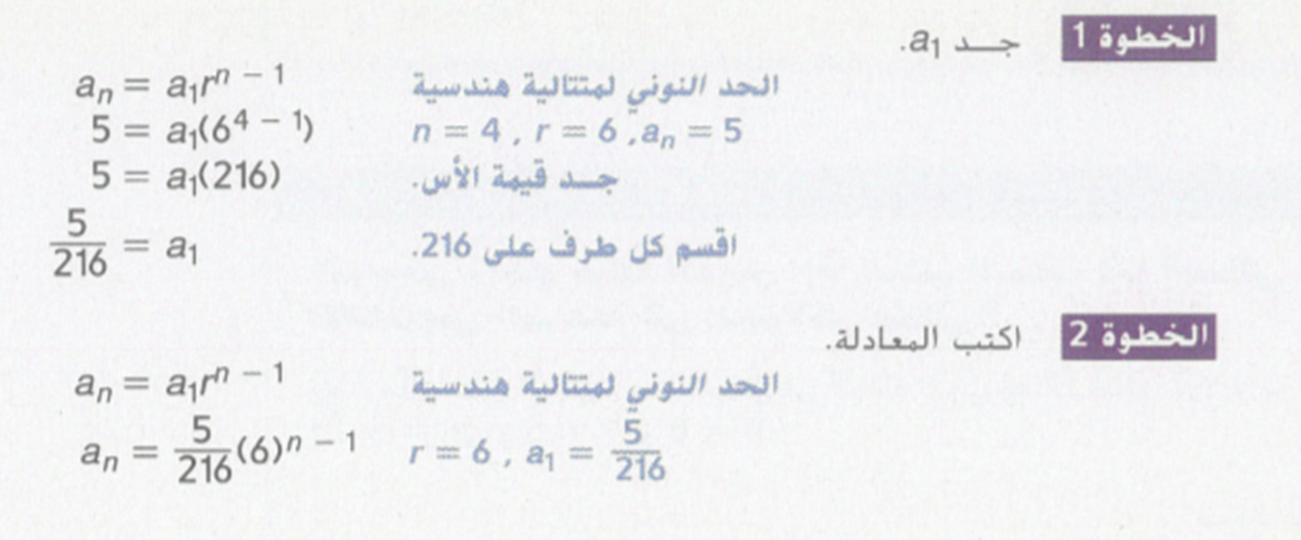
كتابة معادلة للحد النوني
مثال (2)
المتتاليات والمتسلسلات
الهندسية
استخدام المتتاليات والمتسلسلات
إيجاد مجاميع المتسلسلات الهندسية

Slide 16

المتتاليات والمتسلسلات
الهندسية
استخدام المتتاليات والمتسلسلات
إيجاد مجاميع المتسلسلات الهندسية

Slide 17


قيم ذاتك
المتتاليات والمتسلسلات
الهندسية
استخدام المتتاليات والمتسلسلات
إيجاد مجاميع المتسلسلات الهندسية
https://quizizz.com/admin/quiz/5fed0bd189a964001b879e77

Slide 18
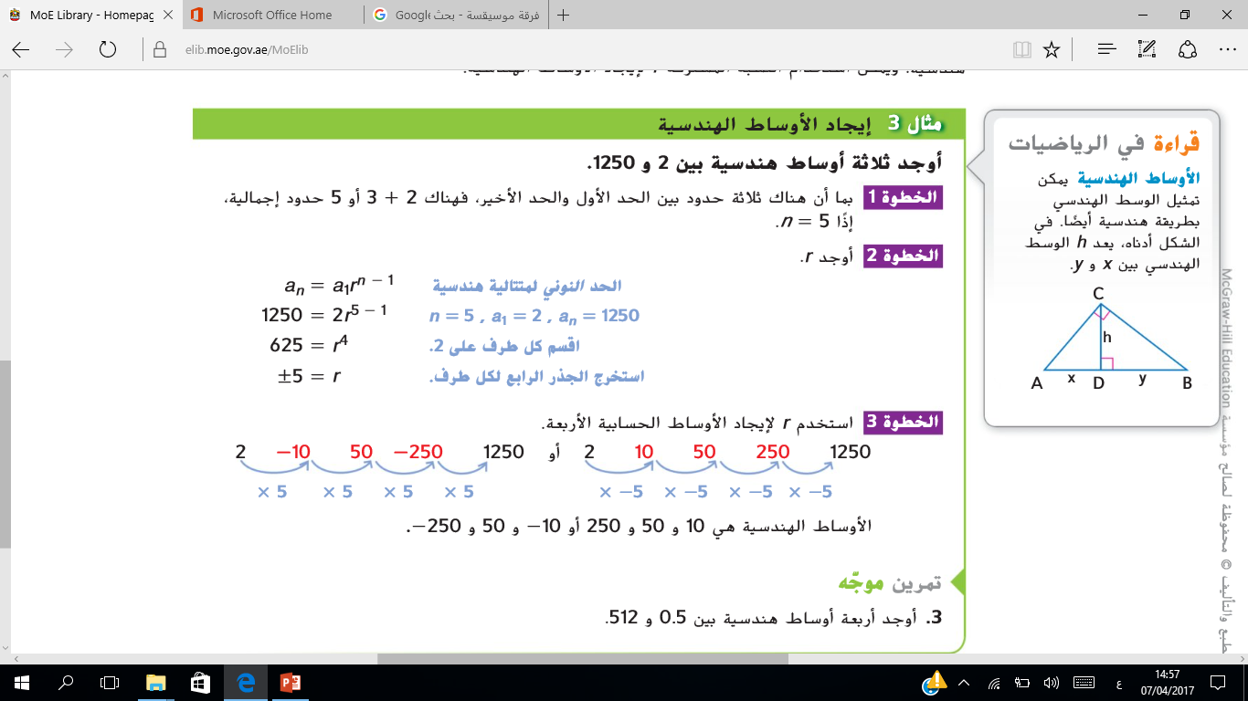
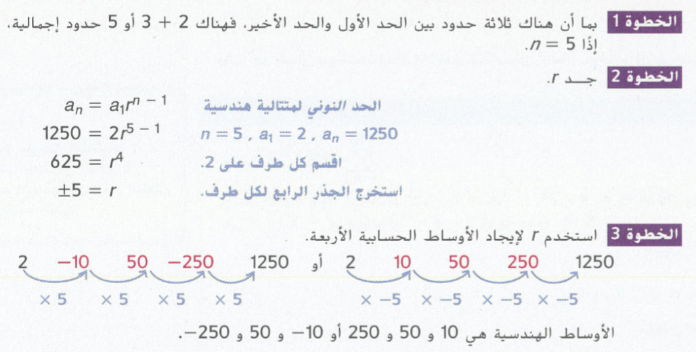
إيجاد الأوساط الهندسية
مثال (3)
2-Jan-21
المتتاليات والمتسلسلات
الهندسية
استخدام المتتاليات والمتسلسلات
إيجاد مجاميع المتسلسلات الهندسية
2
10-
50
250-
1250
أو
2
10
50
250
1250
5 ×
5 ×
5 ×
5 ×
5- ×
5- ×
5- ×
5- ×

Slide 19
المتتاليات والمتسلسلات
الهندسية
استخدام المتتاليات والمتسلسلات
إيجاد مجاميع المتسلسلات الهندسية

Slide 20


اجتهد .. واجعل العالم يرى أفضل ما ليك
استراتيجية
الكل متميزات
ورقة عمل تفاعلية جماعية
المتتاليات والمتسلسلات
الهندسية
عن طريق موقع
liveworksheets
استخدام المتتاليات والمتسلسلات
إيجاد مجاميع المتسلسلات الهندسية
هيا يا طلابي الأعزاء كلآ منكم على مجموعته لتتناقش مع زملائك في حل ورقة العمل ثم التصحيح والتصوير وأرسال الصورة على الدردشة .

Slide 21

المجموعة ❶
ما هو الحد السابع في المتتالية الهندسية التالية :
3 , 9 , 27 , …….
المتتاليات والمتسلسلات
الهندسية
اجعل
مستقبلك
منيراً
بعطائك،
وزين
علمك
بأخلاقِك،
الحد السابع =
استخدام المتتاليات والمتسلسلات
إيجاد مجاميع المتسلسلات الهندسية
https://www.liveworksheets.com/1-bs1629413fu

Slide 22

المجموعة ❷
أوجد معادلة للحد النوني في المتتالية الهندسية التالية :
4
-4 , 16 , -64 , ……
المتتاليات والمتسلسلات
الهندسية
ثقف نفسك
بالمكاتب
والإنترنت
والكتب،
فلا تدعْ
حدوداً ل
أفكارك،
a_{n}= ( )^{n-1}
المعادلة
استخدام المتتاليات والمتسلسلات
إيجاد مجاميع المتسلسلات الهندسية
https://www.liveworksheets.com/1-nb1629422te

Slide 23
المجموعة ❸
أوجد الأوساط الهندسية للمتتالية الهندسية التالية :
8
0.25 , ……. , …….. , …….., 64
المتتاليات والمتسلسلات
الهندسية
ناقش
وأبدع
واجعل
ثقتك
بنفسك
تظهر
للناس،
استخدام المتتاليات والمتسلسلات
إيجاد مجاميع المتسلسلات الهندسية
https://www.liveworksheets.com/1-mf1629426hs

Slide 24






عنوان الدرس:
" المتتاليات والمتسلسلات الهندسية "
تذكرة خروج
استطلاع
# غلق الحصة
كما تعودنا متميزاتي استطلاعنا لدرس اليوم في البوابة الذكية LMS

Slide 25
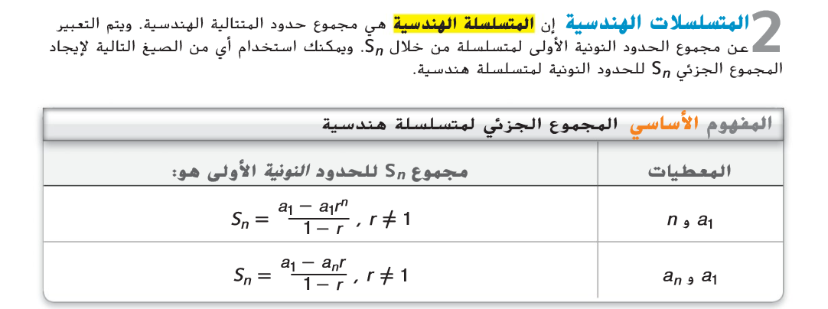
المفاهيم الأساسية
2-Jan-21
المتتاليات والمتسلسلات
الهندسية
استخدام المتتاليات والمتسلسلات
إيجاد مجاميع المتسلسلات الهندسية

Slide 26
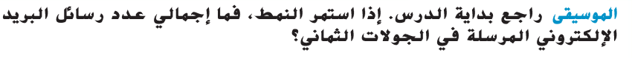
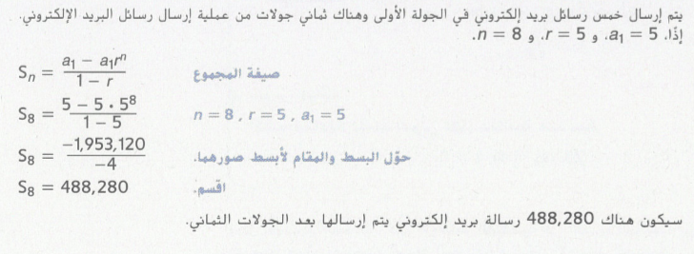
إيجاد مجموع متسلسلة هندسية
مثال (4)
2-Jan-21
المتتاليات والمتسلسلات
الهندسية
استخدام المتتاليات والمتسلسلات
إيجاد مجاميع المتسلسلات الهندسية

Slide 27
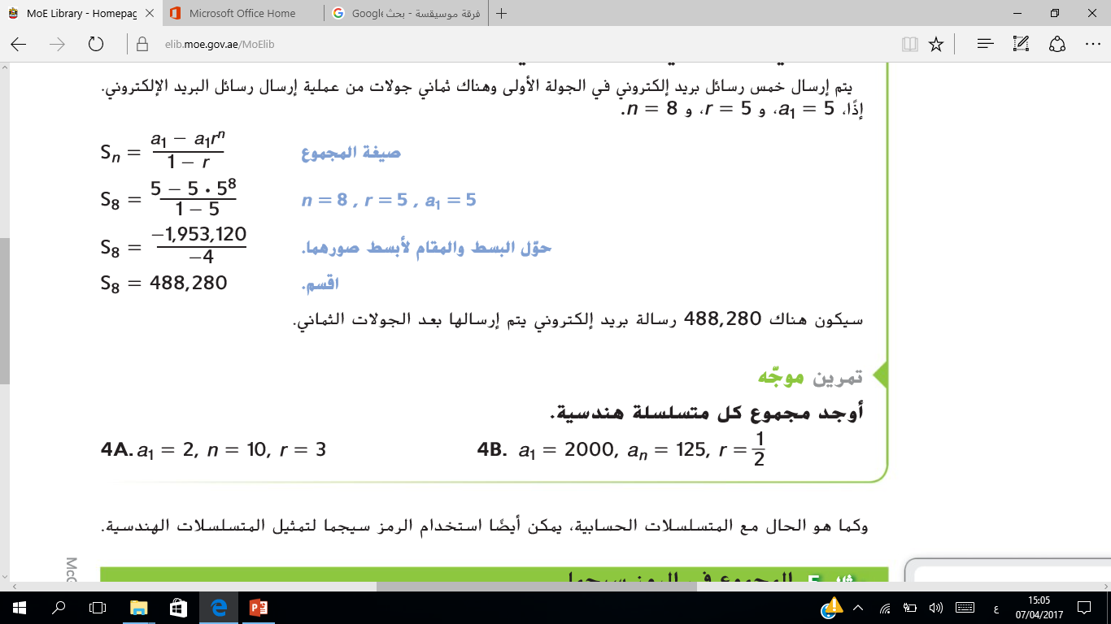
المتتاليات والمتسلسلات
الهندسية
استخدام المتتاليات والمتسلسلات
إيجاد مجاميع المتسلسلات الهندسية

Slide 28
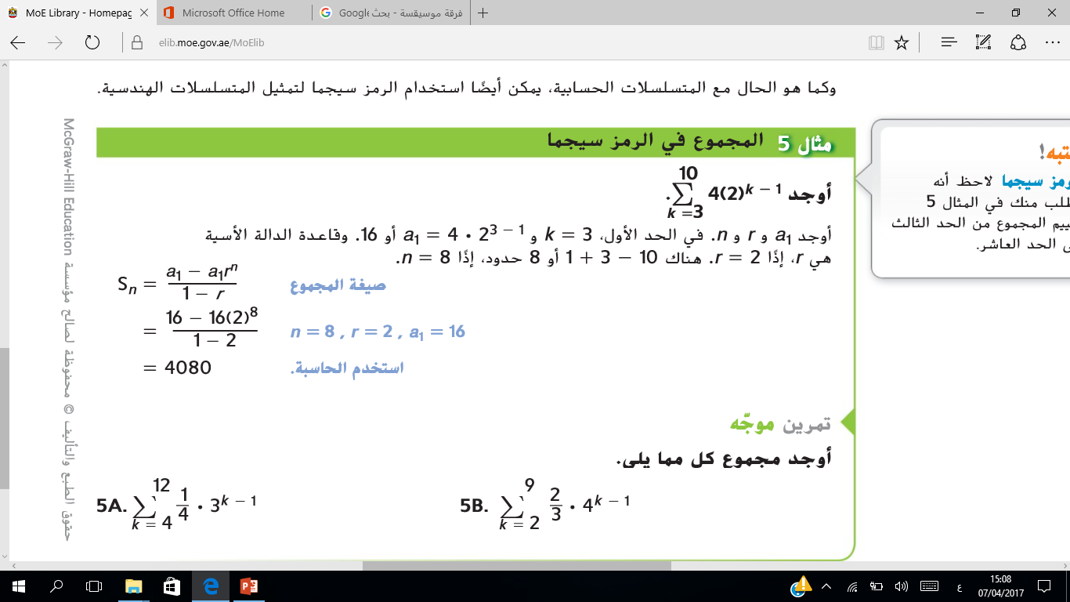
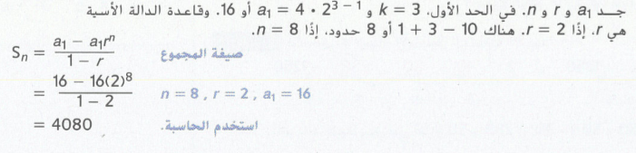
المجموع في الرمز سيجما
مثال (5)
2-Jan-21
المتتاليات والمتسلسلات
الهندسية
استخدام المتتاليات والمتسلسلات
إيجاد مجاميع المتسلسلات الهندسية

Slide 29
المتتاليات والمتسلسلات
الهندسية
استخدام المتتاليات والمتسلسلات
إيجاد مجاميع المتسلسلات الهندسية

Slide 30
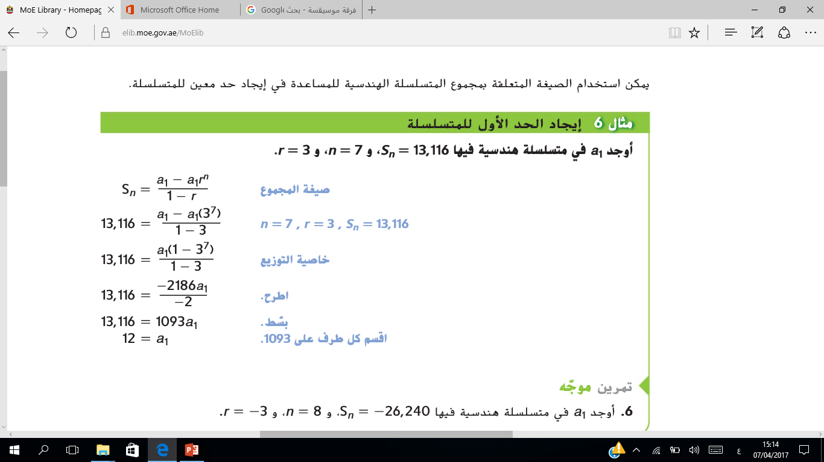
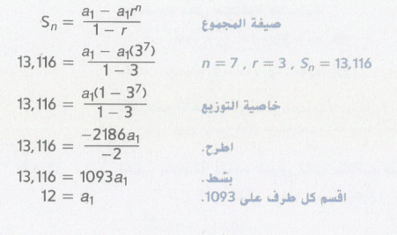
إيجاد الحد الأول للمتسلسلة
مثال (6)
2-Jan-21
المتتاليات والمتسلسلات
الهندسية
استخدام المتتاليات والمتسلسلات
إيجاد مجاميع المتسلسلات الهندسية

Slide 31
المتتاليات والمتسلسلات
الهندسية
استخدام المتتاليات والمتسلسلات
إيجاد مجاميع المتسلسلات الهندسية

Slide 32
اجتهد .. واجعل العالم يرى أفضل ما ليك
استراتيجية
الكل متميزات
ورقة عمل تفاعلية جماعية
المتتاليات والمتسلسلات
الهندسية
عن طريق موقع
liveworksheets
استخدام المتتاليات والمتسلسلات
إيجاد مجاميع المتسلسلات الهندسية
هيا يا طلابي الأعزاء كلآ منكم على مجموعته لتتناقش مع زملائك في حل ورقة العمل ثم التصحيح والتصوير وأرسال الصورة على الدردشة .

Slide 33

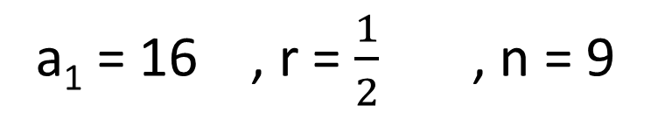
المجموعة ❶
أوجد مجموع المتسلسلة الهندسية حيث أن
43
a₁ = 16 , r = $\frac{1}{2}$ , n = 9
المتتاليات والمتسلسلات
الهندسية
اجعل
مستقبلك
منيراً
بعطائك،
وزين
علمك
بأخلاقِك،
صيغة المجموع
استخدام المتتاليات والمتسلسلات
إيجاد مجاميع المتسلسلات الهندسية
مجموع المتسلسلة =
https://www.liveworksheets.com/1-fs1629431qy

Slide 34
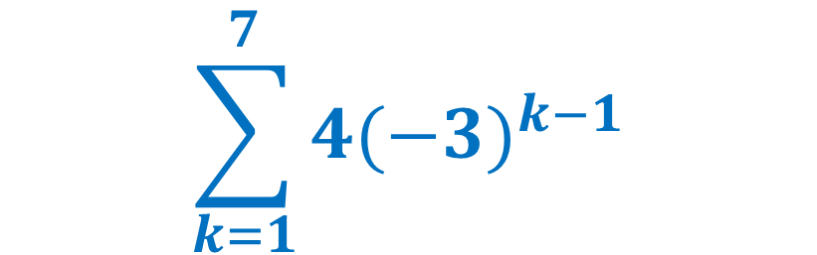
المجموعة ❷
أوجد مجموع المتسلسلة الهندسية حيث أن
47
$$\sum_{k=1}^{7}{{4(−3)}^{k−1}}$$
المتتاليات والمتسلسلات
الهندسية
ثقف نفسك
بالمكاتب
والإنترنت
والكتب،
فلا تدعْ
حدوداً ل
أفكارك،
استخدام المتتاليات والمتسلسلات
إيجاد مجاميع المتسلسلات الهندسية
مجموع المتسلسلة =
https://www.liveworksheets.com/1-ue1629437uz

Slide 35
المجموعة ❸
أوجد a1 للمتتالية الهندسية الموصوفة :
51
S_{n} = -2912 , r = 3 , n = 6
المتتاليات والمتسلسلات
الهندسية
ناقش
وأبدع
واجعل
ثقتك
بنفسك
تظهر
للناس،
a₁=
استخدام المتتاليات والمتسلسلات
إيجاد مجاميع المتسلسلات الهندسية
https://www.liveworksheets.com/1-ux1629451il

Slide 36
عنوان الدرس:
" المتتاليات والمتسلسلات الهندسية "
تذكرة خروج
استطلاع
# غلق الحصة
كما تعودنا متميزاتي استطلاعنا لدرس اليوم في البوابة الذكية LMS

